Slide 1
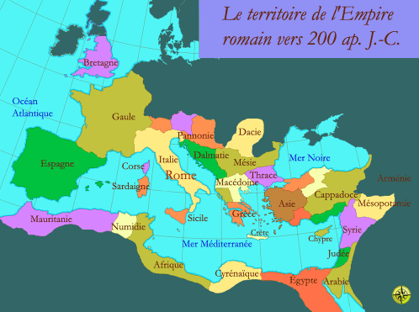
Les scythes
Les Gètes
Les siciliens
Les Phéniciens

